Slide 1
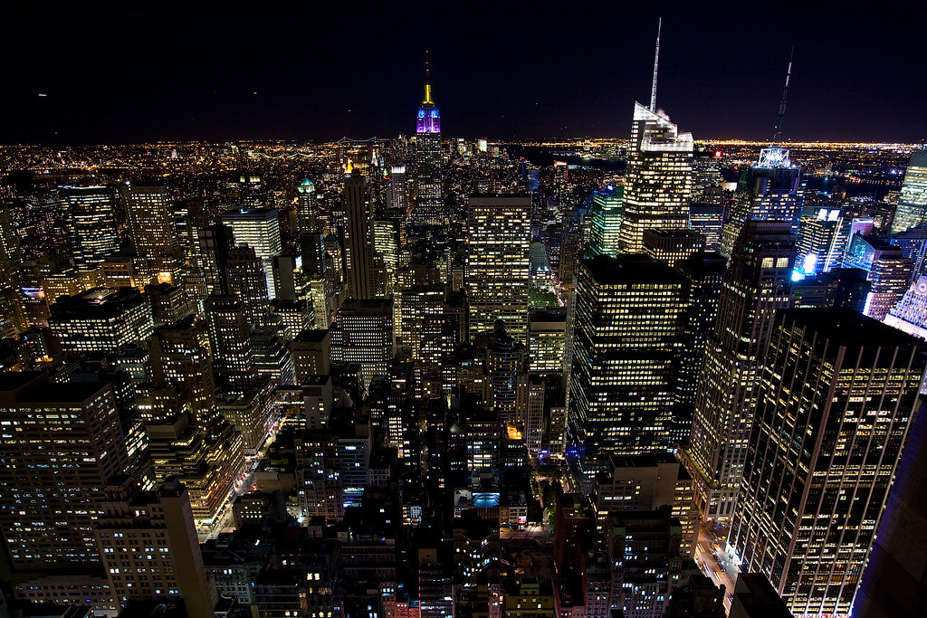
ВК 6
Іміджологія і PR у туризміі

Slide 2
Категорія дисципліни: вибіркова
Семестр(и): 2
Обсяг дисципліни: загальна кількість годин – 90; кількість кредитів ЄКТС – 3.

Slide 3
Студенти будуть:
знати:
визначення і сутність понять “імідж” і “паблік рилейшнз”;
основні аспекти використання існуючих знакових систем у створенні іміджу послуг і організацій у туризмі;
особливості формування іміджу організацій і різноманітних послуг у туристичній сфері;
вміти:
розробляти фірмовий стиль організації туристичної сфери;
володіти: професійними знаннями щодо технології розробки фірмового стилю організації туристичної сфери.

Slide 4
Зміст дисципліни
Поняття та сутність іміджу туристичної організації; об’єкти й методи формування іміджу в туристичній сфері; загальні поняття й мета формування фірмового стилю туристичної організації; заходи паблік рилейшнз у роботі туристичної організації; завдання паблік рилейшнз; види заходів з паблік рилейшнз; практичні рекомендації щодо зв’язків із громадськістю в туристичній сфері; особливості створення та сприйняття образу туристичної організації та туристичної послуги; етичні аспекти формування образу туристичної організації та туристичної послуги; вплив сучасних інформаційних технологій на формування образів у туристичній сфері.

Slide 5
Результати навчання:
Володіння професійними знаннями щодо технології розробки фірмового стилю організації туристичної сфери, та вміння розробляти фірмовий стиль організації туристичної сфери.

Slide 6
Види навчальних занять: практичне, консультація.
Форми навчання: денна.
Методи навчання: словесний, пояснювально-демонстраційний, репродуктивний, дослідницький, метод проблемного викладання. Методи контролю: усний (виступи на практичних/семінарських заняттях, усне опитування, «мозковий штурм»), письмовий (завдання), тестовий.
Форми підсумкового контролю: залік (семестр 2). Засоби діагностики успішності навчання: індивідуальні завдання, вправи, перелік питань, комплекти тестових завдань для тематичного та підсумкового контролів.
Мова навчання: українська.

